Slide 1
NO DEJES QUE SE QUEDEN
FUERA DE COBERTURA
CAMPAÑA DE PERSONAS SIN HOGAR
29 DE OCTUBRE DE 2023

Slide 2
La historia de Juan

Slide 3
«El hombre es un ser social por naturaleza» (Aristóteles)
Nacemos, crecemos y nos desarrollamos en sociedad.
Necesitamos de otras personas para vivir, aunque no todos nos relacionemos de la misma manera o con la misma intensidad.

Slide 4
¿Tienes tú redes de apoyo?
¿Las tienes identificadas?
¿Tienen todas las personas redes de apoyo?

Slide 5
El contexto social en el que estamos viviendo está más fragmentado y desvinculado que nunca.
Tendemos al individualismo.
Las personas en una situación vulnerable, como las personas sin hogar, sufren más ese aislamiento.
En el caso de las mujeres es especialmente preocupante.
Contexto actual…

Slide 6
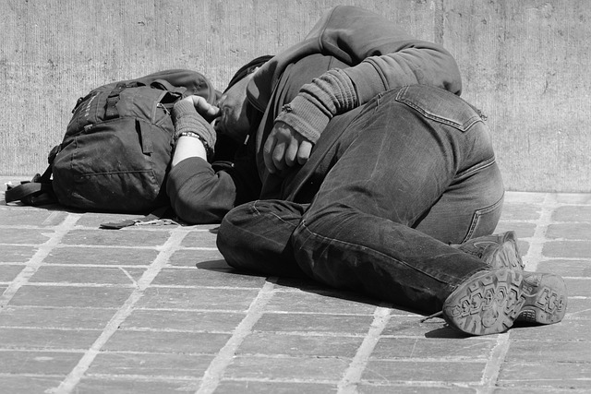
Carencia de un lugar estable para vivir
Causas definitorias
que percibimos de manera común para estar en situación de sinhogarismo
Carencia o ruptura de vínculos sociales. El aislamiento social es, en ocasiones, un factor clave para acabar en la calle y una vez ahí, este aislamiento bloquea la posibilidad de salir de ella.

Slide 7
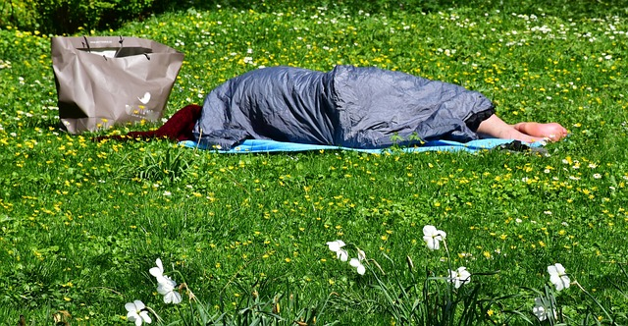
El 36,4 % señala que encontrar ayuda es difícil o muy difícil.
Esto hace que cuando tienen un problema el 34,3 % acudan a los profesionales que acompañan en intervención.
Más de la mitad de las personas sin hogar encuestadas (57 %) manifiestan contar con un apoyo social bajo y solo el 7,2 % reportan altos niveles de apoyo social.

Slide 8
Qué factores se asocian con la falta de apoyo
Ingresos y nivel educativo
Salud
Las personas con bajos niveles de apoyo social refieren con mayor frecuencia que su estado de salud es malo y muestran un mayor deterioro psicológico; el 74 % presenta un posible caso de enfermedad mental—.
A menos ingresos y menos nivel educativo, niveles más bajos de apoyo.
Personas de referencia
en jóvenes
Falta de figuras de referencia
que acompañen a la persona en su proceso de desarrollo vital
y transición a la vida adulta.
Estudio publicado por FACIAM «Exclusión social y COVID-19: El impacto de la pandemia en la salud, el bienestar y las condiciones de vida de las personas sin hogar» (Sánchez, E., De la Fuente, I.N. Madrid, 2021)

Slide 9
Garantizar redes de apoyo
Trabajar desde una mirada de derechos, compartiendo nuestra red para reclamar derechos: a una vivienda adecuada, a salud, a empleo
Incidir en la necesidad de crear comunidad, desde el compromiso individual y colectivo
Nuestra
Respuesta
a esta realidad

Slide 10
Por eso te pedimos:
“Comparte tu red”
No dejes que se queden fuera de cobertura
Interpelamos e invitamos a la acción, a ser sociedad inclusiva que genere comunidad, a superar dificultades y el desánimo compartiendo objetivos y acciones.
Vivir conectados nos salva. Compartir red nos permite sostener la comunidad y pertenecer generando posibilidades y procesos transformadores.
Ponemos el foco en la especial vulneración de las mujeres en situación sin hogar.

Slide 11
SENSIBILIZAR y SENSIBILIZARNOS
Invitar a adoptar una mirada de dignidad y de derechos humanos que facilite la compresión y acercamiento a la realidad de estas personas.
LLAMADA A LA ACCIÓN.
Influir en la sociedad y hacer incidencia política ante las diferentes administraciones.
DENUNCIAR y cuestionar el modelo socioeconómico actual, generador de descarte y expulsiones, así como hechos concretos.
Objetivos de la campaña

Slide 12
VISIBILIZAR, la realidad de las personas sin hogar, haciendo hincapié en las redes de apoyo como factor determinante, tanto para llegar a una situación de sinhogarismo como para salir de ella.
Desayuno de prensa con personas sin hogar, el 26 de octubre, donde nos den su testimonio
Hacer visible los testimonios: noticias, perfiles, entrevistas
Ofrecer datos de la realidad de las personas sin hogar (informes)
Actos de las vicarías en barrios o distritos
DENUNCIAR Y LLAMAR A LA ACCIÓN
Marcha por las personas sin hogar donde animar a ‘compartir la red’, el 26 de octubre
Lectura de manifiesto (26 de octubre)
Celebración de la Campaña de las personas sin hogar, 29 de octubre
SENSIBILIZAR ofreciendo dinámicas y otros materiales para sensibilizar en centros educativos, parroquias, etc.
Acciones
de la campaña

Slide 13
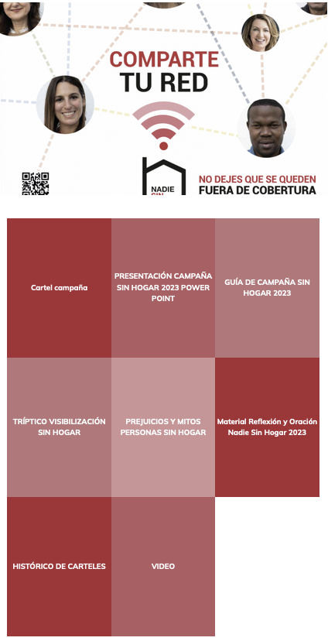
Materiales de la campaña
ESPACIO WEB, donde ver y descargar los materiales de la campaña
GUÍA DE CAMPAÑA 2023.
CARTEL, FOLLETOS Y MERCHANDAISING
VÍDEO de campaña de Cáritas Madrid
REDES SOCIALES
Compartir todas las noticias, sensibilización...
DOCUMENTOS DE REFERENCIA
Informes de FACIAM
ORACIÓN
MATERIALES DE APOYO Y TRABAJO
MATERIAL PEDAGÓGICO DE TRABAJO
MATERIAL PARA TRABAJAR SOBRE LOS PREJUICIOS
CLAVES PARA LA VISIBILIZACIÓN
TRÍPTICO “COMPARTE TU RED” HUYE DE LOS PREJUICIOS
DOCUMENTO DE PREGUNTAS Y RESPUESTAS de la Campaña “Nadie Sin Hogar”
PRESENTACIÓN EN POWERPOINT NSH 2023

Slide 14
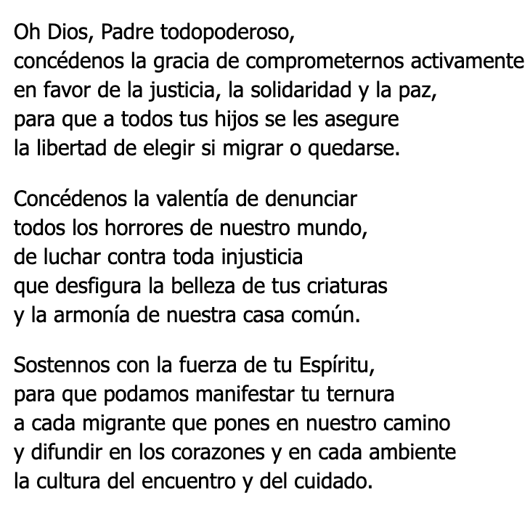
ORACIÓN

Slide 15
Comparte tu red. Vídeo

Slide 16
JORNADA DE LOS POBRES 2023

Slide 17
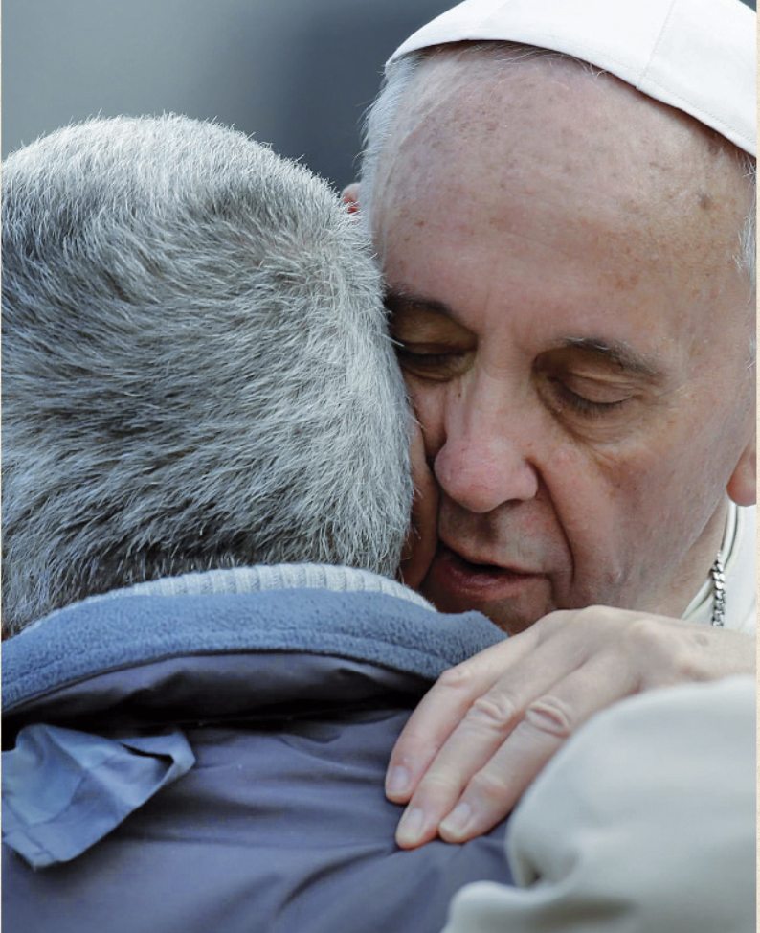
Los pobres no son imágenes para conmover, sino personas que exigen dignidad
En su mensaje para la 7ª Jornada Mundial de los Pobres, Francisco exhorta a no apartar la mirada de los que están en dificultad, como:
los niños que viven en zonas de guerra,
los que no llegan a fin de mes,
los que son explotados en el trabajo
los jóvenes prisioneros
de una cultura que les hace sentirse fracasados: todos son nuestros prójimos, necesitamos un compromiso político y legislativo serio y eficaz.

Slide 18
NOVIEMBRE

Slide 19
Gracias
Por compartir
tu tiempo y
tu red

